Slide 1
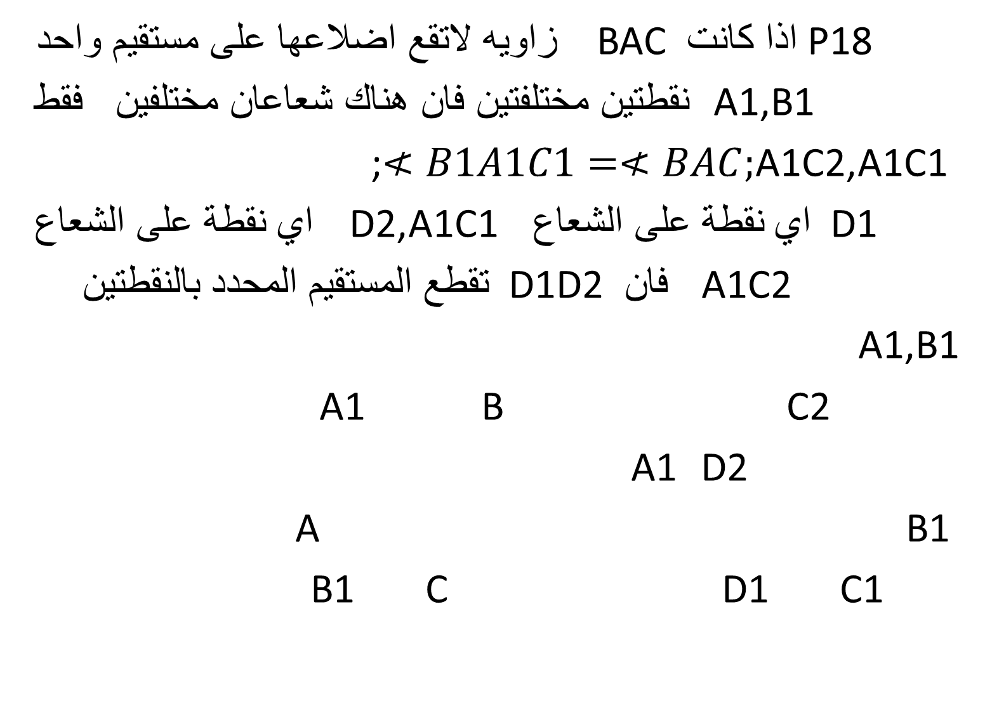
زاويه لاتقع اضلاعها على مستقيم واحد BAC اذا كانت P18
فقط نقطتين مختلفتين فان هناك شعاعان مختلفين A1,B1
;$≮B1A1C1=≮BAC;$A1C2,A1C1
اي نقطة على الشعاعD2,A1C1اي نقطة على الشعاع D1
تقطع المستقيم المحدد بالنقطتين D1D2 فان A1C2
A1,B1
C2 B A1
D2 A1
B1 A
C1 D1 C B1

Slide 2
كل زاويه تطابق نفسها P19
مبرهنه 6 المستقيمان الواقعان في مستوي واحد يلتقيان في نقطة واحدة فقط او لايلتقيان
ا لمعطيات :يوجد مستقيمان في مستوي واحد
المطلوب اثباته:المستقيمان اما يلتقيان في نقطة واحدة او لايلتقيان
البرهان :نفرض انهما يلتقيان بنقطتين ولكن هذا لايمكن حسب بديهيه 1 حيث لايمكن رسم اكثر من مستقيم واحد بين نقطتين معلومتين لذلك ان وجدن نقطة فيجب ان تكون وحيدة

Slide 3
مبرهنه 7:كل مستقيم ونقطة خارجه عنه يعينان مستوي واحد فقط
المعطيات :يوجد مستقيم ونقطة لاتنتمي اليه
المطلوب اثباته:المستقيم والنقطة التي لاتنتمي اليه تعين مستوي
البرهان:حسب بديهيه 2 كل مستقيم يحتوي على الاقل نقطتين والنقطة التي لاتنتمي للمستقيم اذن وجد ثلاثه نقاط ليست على استقامه واحدة يوجد مستوي وحد فقط يحتويهما حسب بديهيه 10
مبرهنه 8 كل مستقيمين متلاقيان يعينان مستوي واحد فقط
المعطيات :مستقيمين متلاقيان A
المطلوب اثباته :يعينان مستوي واحد فقط B C
البرهان :ايضا حسب بديهيه 2 وبديهيه 10
او
طريقة2حسب بديهيه2 وحسب مبرهنه7

Slide 4
مبرهنه 9: بين كل نقطتين من مستقيم يوجد عدد غير محدد من النقاط
المعطيات : مستقيم Z KA W C Y X B
المطلوب اثباته :يوجد عدد غير محدد من النقاط بين نقطتي المستقيم
البرهان حسب بديهيه 2 كل خط يحتوي على الاقل نقطتين وحسب بديهيه 9 بين اي نقطتين يوجد نقطه في الوسط وهكذا بين اي نقطتين يوجد نقطة وهكذا يوجد عدد غير محدد من النقاط بين اي نقطتين
مبرهنه10 يتقاطع المستويان بخط مستقيم
المعطيات:يوجد مستويان م ث يتقاطعان بمستقيم
البرهان
حسب بديهيه 12 اذا اشترك المستويان بنقطه فانهما يشتركان بنقطة اخرى وحسب بديهيه 1 لاي نقطتين يوجد مستقيم واحد فقط يحتويهما اذن يشترك المستويان بخط مستقيم

